Slide 1
Отгадай загадку и найди отгадку
Воспитатель МДОАУ детский сад 40 «Голубок»
Красильникова Ольга Сергеевна

Slide 2


Slide 3
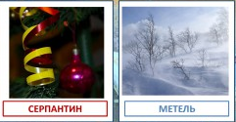

Slide 4


Slide 5
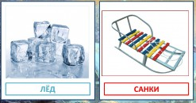

Slide 6
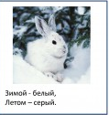

Slide 7
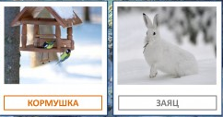

Slide 8
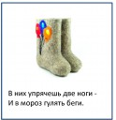

Slide 9
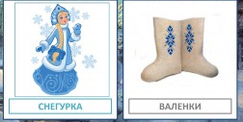

Slide 10
